Slide 1
JPA 기본편 (2) - 영속성관리, 내부동작방식
- 영속성 컨텍스트 1
영속성 컨텍스트 2
플러시
준영속상태
정리

Slide 2
Docker DB 세팅

Slide 3
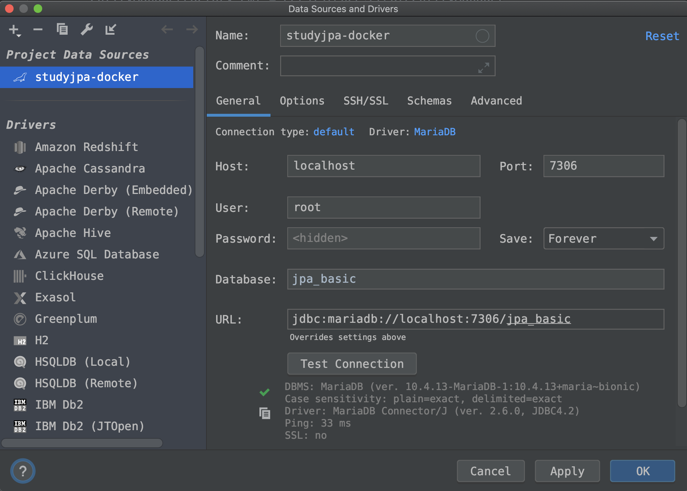

Slide 4
엔티티 매니저 팩토리와 엔티티 매니저의 관계

Slide 5
엔티티 매니저 팩토리와 엔티티 매니저의 관계
엔티티 ??
엔티티 매니저 ??
엔티티 매니저 팩토리 ??

Slide 6
엔티티 매니저 팩토리와 엔티티 매니저의 관계 (뇌피셜)
엔티티 ??
- 관계형 DB의 개념을 객체지향적으로 표현한 개념
- 테이블의 로우(레코드)에 해당하는 데이터에 대한 객체지향적 매핑
- 테이블 구조에 대한 논리적인 표현
엔티티 매니저 ??
- 엔티티를 관리하는 녀석
- EntityManager 인스턴스로 persist, clear, flush 등의 연산을 수행할 수 있다
엔티티 매니저 팩토리 ??
- 엔티티 매니저를 관리하는 녀석
- 엔티티 매니저 인스턴스를 생성 및 관리하는 역할을 수행

Slide 7
엔티티 매니저 팩토리와 엔티티 매니저의 관계
META-INF/persistence.xml
Persistence
EntityManagerFactory
create
Entity
Manager
Entity
Manager
Entity
Manager
Persistence 는
Classpath의 META-INF/persistence.xml
파일에 정의한 설정을 읽어들인다.
Entity
Manager
Entity
Manager
…
Entity manager 는 내부적으로 database connection 을 물고 동작한다.
이런 이유로 사용하고 나면 꼭 닫아주어야 한다.
conn1
Database
conn2
conn3
conn4
…

Slide 8
영속성 컨텍스트

Slide 9
영속성 컨텍스트
영속성 컨텍스트란?
: 엔티티를 영구 저장하는 문맥
: 즉, 엔티티를 영구저장할 때 사용하는 문맥/흐름 이라고 생각하면 될 듯하다.
: 영속성 컨텍스트는 논리적인 개념이다. (물리적인 개념(ex. DB 등)이 아니다.)
: 눈으로 확인할 수 없는 영역 : 영속성 컨텍스트에 접근하는 것은 엔티티 매니저를 통해서 접근할 수 있다.
EntityManager.persist(entity);
: 영속성 컨텍스트 내에 entity 를 영속화 한다는 의미
: ‘entity 를 영속성 컨텍스트에 저장한다’ 는 의미이다.
영속성 컨텍스트를 사용하는 장점
: 1차 캐시를 사용한다. 그리 큰 이점은 아니긴 하지만… (유저 요청에 대한 entityManager 객체 하나마다 1차 캐시가 별도로 존재)
: 동일성(identity) 보장
: 트랜잭션을 지원하는 쓰기 지연 (transactional write-behind)
: 변경 감지 (Dirty Checking)
: 지연 로딩 (Lazy Loading)

Slide 10
영속성 컨텍스트 – persist() vs transaction.commit()
영속성 컨텍스트
Entity
Manager
(Entity Manager)
Entity
Manager
Entity
Manager
em.getTransaction().commit()
Database
Entity
Manager
Entity
Manager
1차 캐시
em.persist()
…
@Id | Entity
1L
 | … ? 데이터 없으면
employee #1

Slide 11
엔티티 생명주기(Life Cycle)

Slide 12
엔티티 생명주기
비영속 (new/transient)
: 엔티티 객체를 인스턴스로 새로 생성한 상태
: ex)
Employee employee = new Employee();
employee.setEmpNo(1L);
employee.setName(“Dr.Jordan”);
영속 (managed)
: 영속성 컨텍스트에 관리되는 상태
: ex) em.perisist(employee);
준영속 (managed)
: 영속성 컨텍스트에 저장되었다가 분리된 상태
: ex)
em.detach(employee)
em.remove(employee)
삭제 (removed)
: 삭제된 상태

Slide 13
엔티티 생명주기
엔티티 매니저 팩토리
영속성 컨텍스트
EntityManagerFactory
create
Entity
Manager
conn1
Entity
Manager
Entity
Manager
transaction
.commit();
conn2
em.persist()
1차 캐시
Entity
Manager
Entity
Manager
@Id | Entity
1L
 | … ? 데이터 없으면
conn3
em.persist()
employee #1
conn4
엔티티 매니저
…
Database

Slide 14
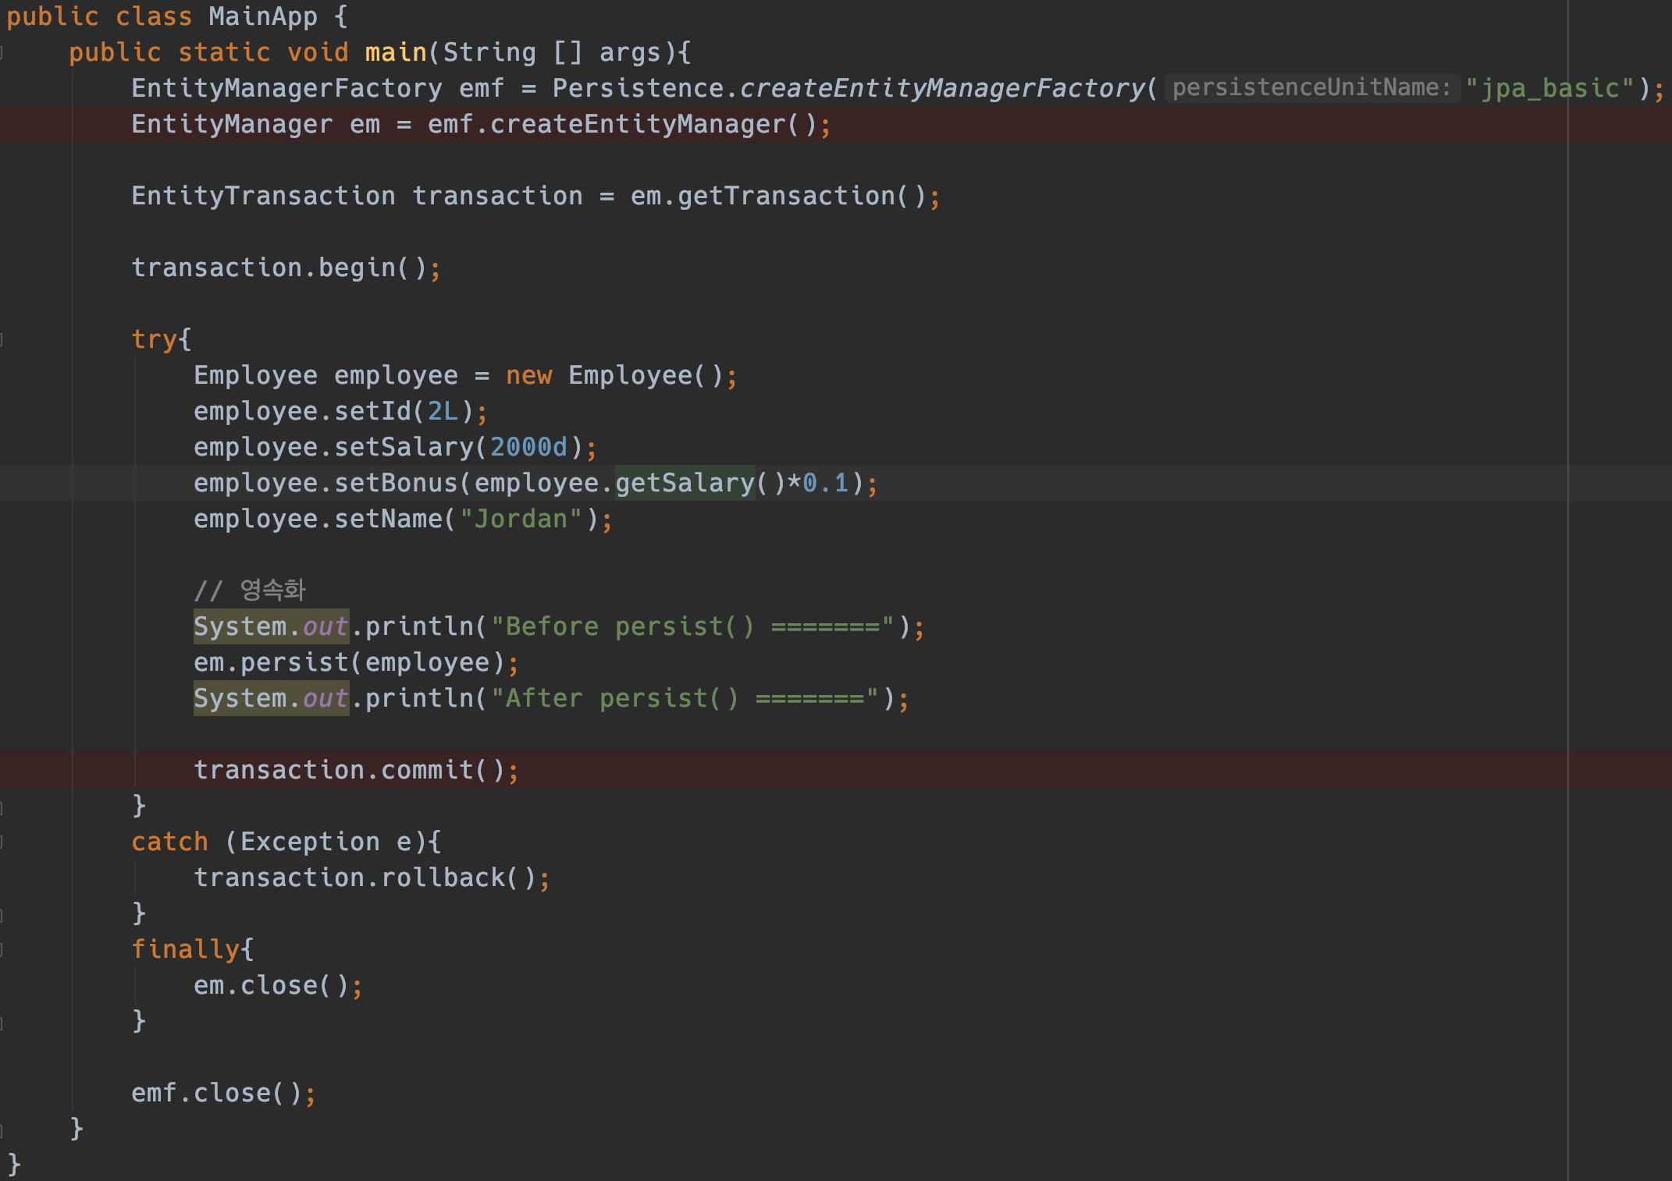
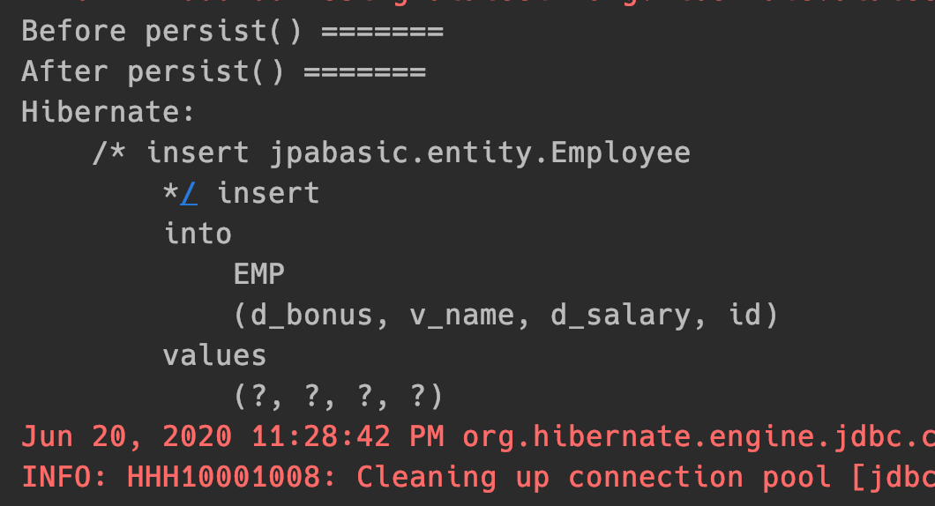
예제) 비영속 -> 영속 (managed)
Employee 생성후 persist
실제로는 persist() 할때는 insert 쿼리가 수행되지 않고
트랜잭션으로 커밋을 할때 insert 쿼리가 수행 되었다.
이유는 persist()는 영속성 컨텍스트에 반영을 하고
Commit 은 DB에 바로 연산을 수행하는 것이기 때문
영속성 컨텍스트는 뒤에서 설명을 추가하지만,
간단히 말해, 메모리 상의 버퍼 라고 생각하면 된다.
이 버퍼는
1차 캐시의 역할도 하고,
SQL 메모리의 역할도 수행한다.

Slide 15
예제) 준영속 (managed)
detach, remove
detach, remove 의 차이점 정리할 것!!
실제로는 persist() 할때는 insert 쿼리가 수행되지 않고
트랜잭션으로 커밋을 할때 insert 쿼리가 수행 되었다.
이유는 persist()는 영속성 컨텍스트에 반영을 하고
Commit 은 DB에 바로 연산을 수행하는 것이기 때문
영속성 컨텍스트는 뒤에서 설명을 추가하지만,
간단히 말해, 메모리 상의 버퍼 라고 생각하면 된다.
이 버퍼는
1차 캐시의 역할도 하고,
SQL 메모리의 역할도 수행한다.

Slide 16
메모 – 내일 강의 들으면서 정리할 것
비영속 (new/transient)
영속성 객체는
1차 캐시
쓰기지연 SQL 저장소
를 관리한다.
Flush, clear 등을 수행하면
어디를 제거하는지 적어놓기
Persist 를 하면
어디를 제거하는지 적어놓기
Detach 할때는
어디를 제거하는지 적어놓기

Slide 17
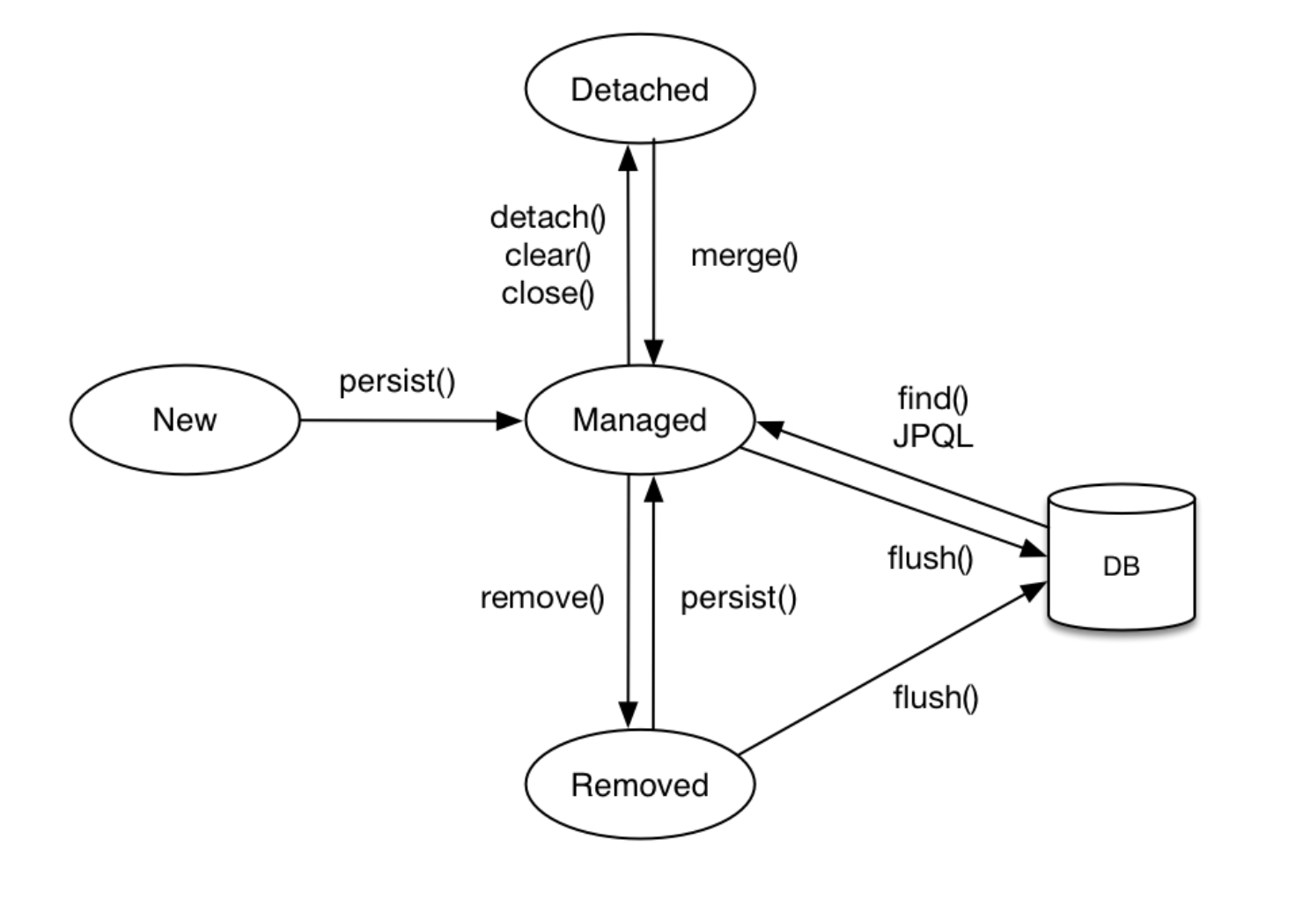
엔티티 생명주기 – 따로 그림 새로 만들자..

Slide 18
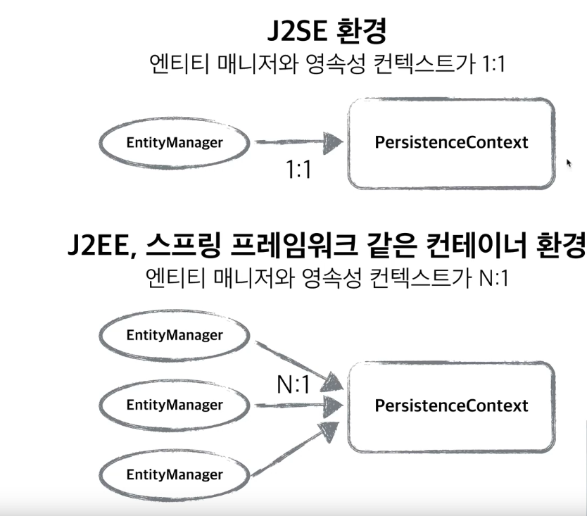
영속성 컨텍스트 – 영속성 컨텍스트 사용하는 환경들 (정리 필요)

Slide 19
엔티티 조회, 1차 캐시

Slide 20
엔티티 조회, 1차 캐시 (1)
// 엔티티 생성 (비영속)
Employee employee = new Employee();
employee.setEmpNo(1L);
employee.setName(“Dr.Jordan”);
// 엔티티 영속
em.perisist(employee);
//조회(1차 캐시에서 조회)
Employee emp1 = em.find(Employee.class, 1L);
영속성 컨텍스트 (Persistence Context)
1차 캐시
@Id | Entity
1L
 | …
Entity Manager
employee #1
1차 캐시는 @Id 를 키로 해서 Entity 객체를 값으로 갖는 컬렉션 형태의 자료구조의
버퍼이다.

Slide 21
엔티티 조회, 1차 캐시에 데이터 없을때
// 엔티티 생성 (비영속)
Employee employee = new Employee();
employee.setEmpNo(1L);
employee.setName(“Dr.Jordan”);
// 엔티티 영속
em.perisist(employee);
// 조회1 (1차 캐시에서 조회)
Employee emp1 = em.find(Employee.class, 1L);
// 조회2 (1차 캐시에 없을 때)
Employee emp2 = em.find(Employee.class, 2L);
영속성 컨텍스트 (Persistence Context)
이미지 출처
https://www.indiamart.com/proddetail/remote-database-support-service-creation-install-upgrade-setup-20202836673.html
1차 캐시
@Id | Entity
1L
2L
 | …
employee #1
Entity Manager
2. DB 조회
employee #2
employee #2
3.
1차 캐시에 DB에서 조회해온
데이터를 밀어넣는다.
1. 1차 캐시 조회
4. return
엔티티 매니저, 1차 캐시
데이터 베이스 트랜잭션 단위로 만들고 해당 트랜잭션이 끝날 때 이것을 종료시킨다.(자원 반환)
고객의 요청이 하나가 들어와서 해당 비즈니스가 종료되면 이 영속성 컨텍스트 역시 지운다.
1차 캐시 역시 모두 날라간다. 굉장히 짧은 단위인 트랜잭션 내부에서만 이득이 있고,
애플리케이션 전체에서 사용하는 캐시가 아니기 때문에 큰 이득은 없다.
애플리케이션 전체에서 공유하는 캐시는 JPA/Hibernate 에서는 2차 캐시라고 불린다.
1차 캐시는 데이터베이스 트랜잭션 안에서만 효과가 있기 때문에 성능의 이점을 얻을 만한
큰 장점은 되지 못한다.

Slide 22
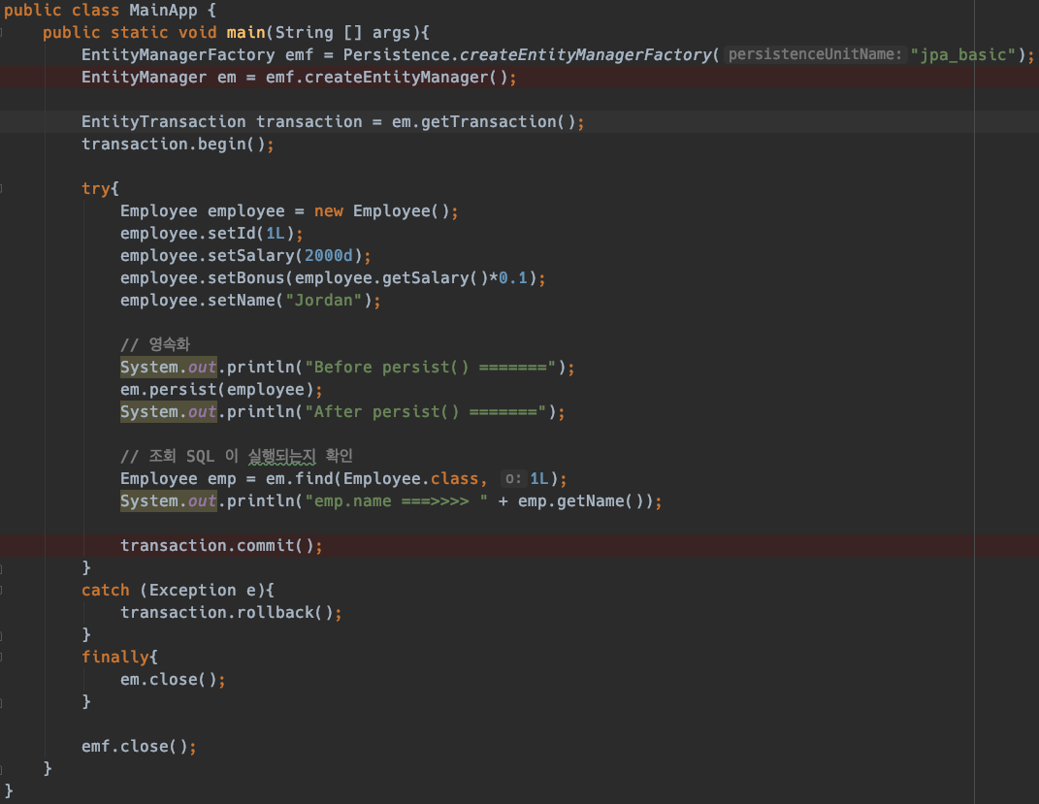
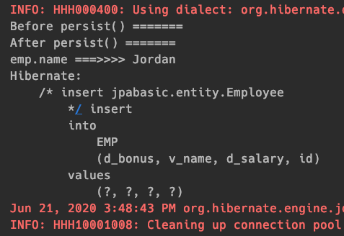
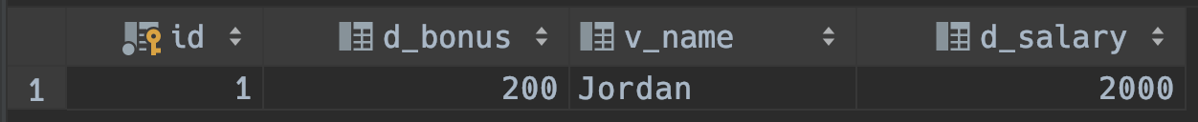
엔티티 조회, 1차 캐시 – 예제 (1)
출력 결과
조회용 SQL 이 나가지 않는 것을 확인 가능하다.
DATABASE 데이터

Slide 23
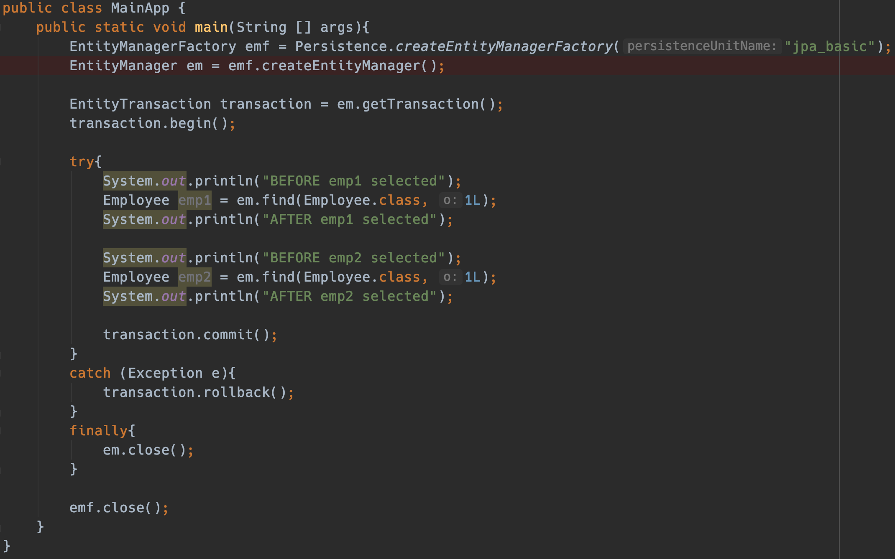
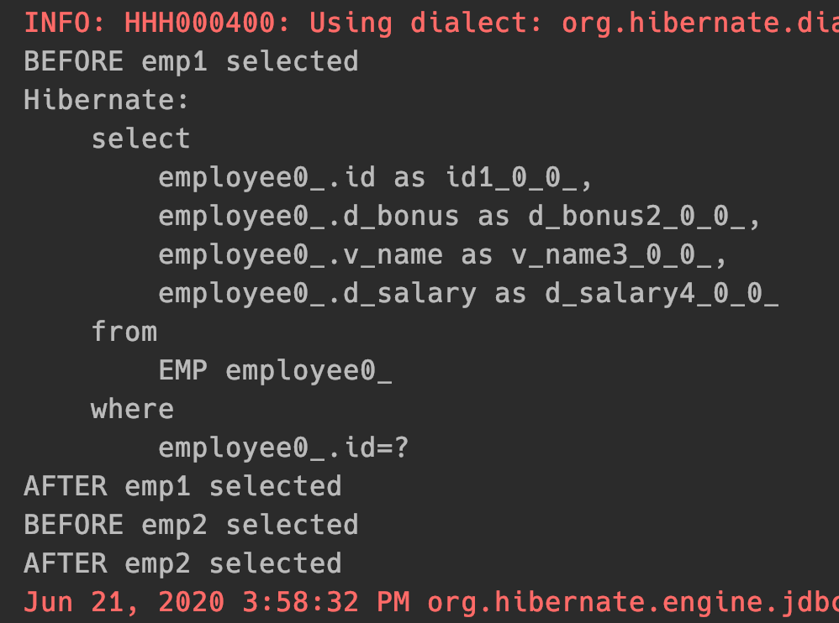
엔티티 조회, 1차 캐시 – 예제 (2)
이전 페이지(엔티티 조회, 1차 캐시 – 예제(1))에서 실행한 것의 DB 결과를 그대로 두고
아래와 같이 같은 SELECT 구문을 두번 실행해보자.
출력 결과
영속성 컨텍스트 내부의 1차 캐시에 “Jordan” 에 대한 Entity 가 없는
첫번째 find()에 대한 SELECT 쿼리만 나가고
영속성 컨텍스트 내부의 1차 캐시에 “Jordan” 에 대한 Entity 가 있는
두번째 find()에 대한 SELECT 쿼리는 나가지 않는다.
DATABASE 데이터

Slide 24
엔티티 조회, 1차 캐시 – 정리해보면…
일반적으로 크게 도움이 되지 않을 듯해 보인다.
Transactional 로 묶인 하나의 비즈니스 로직이 굉장히 복잡해서
한번 조회했던 엔티티를 중복해서 다시 조회해야 하는 경우에는 이점이 있을 수 있다.
(예를 들면, 그래프를 표현하기 위해 가져온 시계열 데이터에 대해 데이터 요약을 제공해주어야 하는 경우 애플리케이션 단에서 SUM, GROUP BY 등을 수행하는 경우)
오히려 이런 컨셉을 이해하고 나면 성능보다는
객체 지향적인 컨셉이 주는 이점이 있다.

Slide 25
엔티티 동일성 보장
엔티티 객체의 == 비교

Slide 26
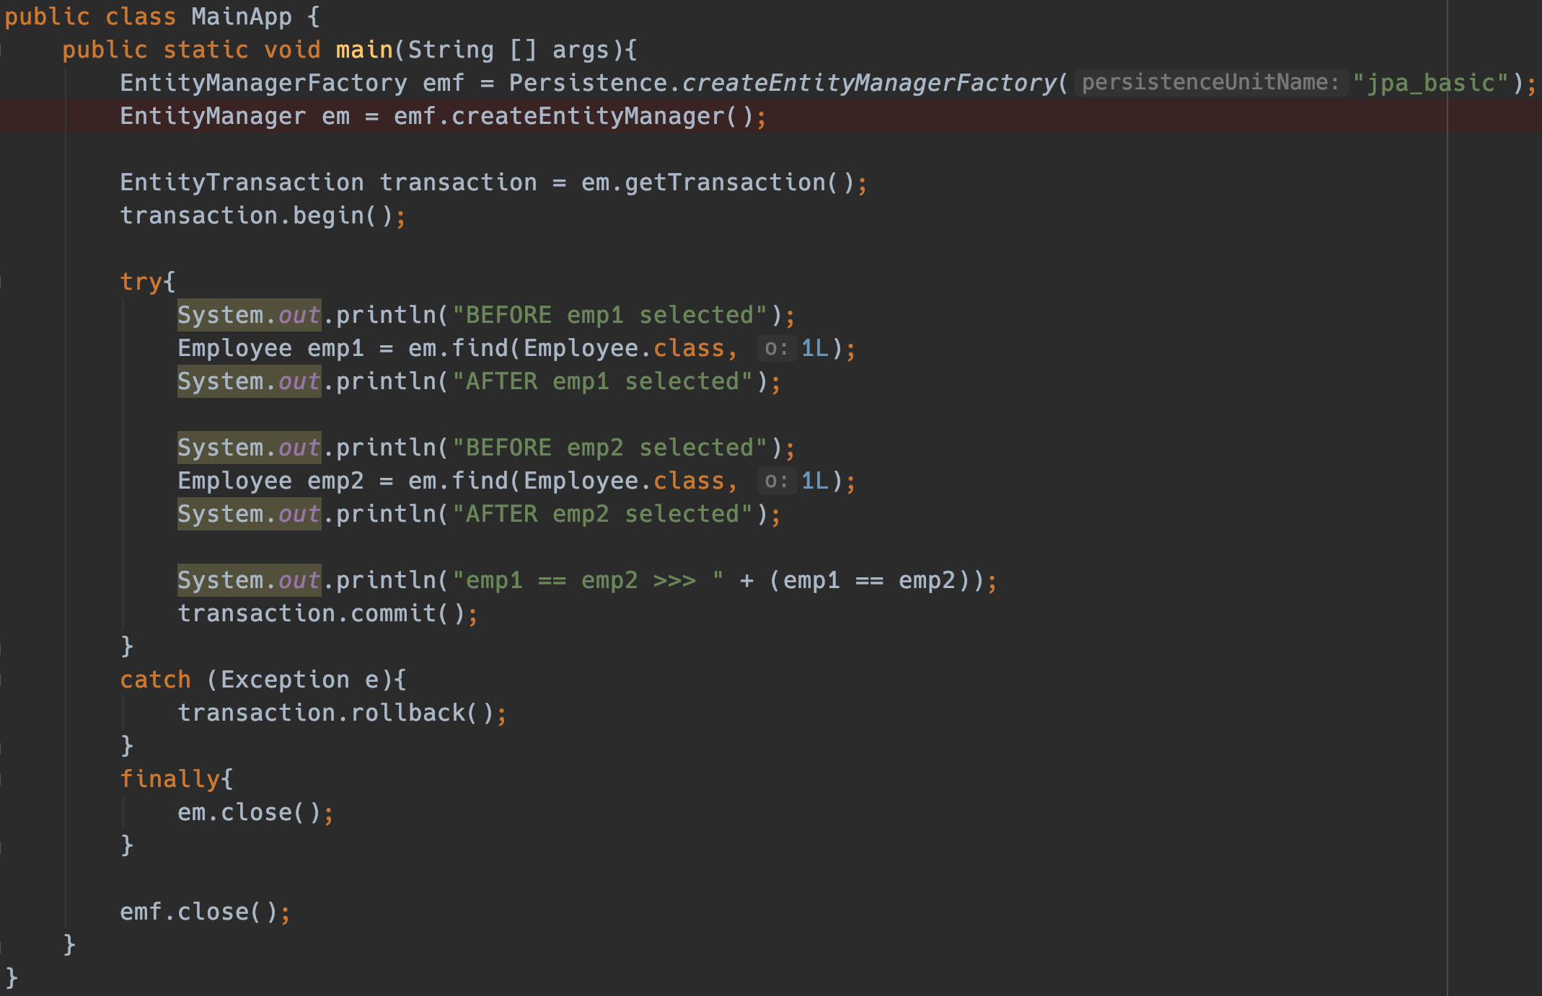
엔티티 동일성 보장 – 예제 (1)
이전 페이지 (엔티티 조회, 1차 캐시 – 예제(1))에서 실행한 것의 DB 결과를 그대로 두고
아래의 예제를 실행해보자.
(다른 변수에 저장한 같은 엔티티 객체가 같은것을 보장하는지 확인해보는 예제)
출력 결과
다른 변수에 저장한 같은 엔티티 객체가 같은 것을 보장하고 있다.
DATABASE 데이터

Slide 27
엔티티 동일성 보장 – 정리해보면…
강의에서는 아래와 같이 정리해주고 있다.
조금 어렵게 개념적으로 설명하면 아래와 같은 내용이 된다.
1차 캐시로 반복 가능한 읽기 (REPEATABLE READ) 등급의 트랜잭션 격리 수준을
데이터베이스가 아닌 애플리케이션 차원에서 제공한다.

Slide 28
엔티티 동일성 보장
엔티티 객체의 == 비교

Slide 29
엔티티 등록 – 쓰기 지연
영속성 컨텍스트
INSERT SQL 생성
쓰기 지연
SQL 저장소
em.persist (emp1);
persist(emp1)
emp1
INSERT SQL #1
….
1차 캐시에 저장
1차 캐시
1L : emp1
…
영속성 컨텍스트
INSERT SQL 생성
쓰기 지연
SQL 저장소
em.persist (emp2);
persist(emp2)
emp2
INSERT SQL #1
INSERT SQL #2
….
1차 캐시에 저장
1차 캐시
1L : emp1
2L : emp2

Slide 30
엔티티 등록 – 쓰기 지연
영속성 컨텍스트
INSERT SQL #1
INSERT SQL #2
….
transaction
.commit();
쓰기 지연
SQL 저장소
#1 commit()
#2 flush
1차 캐시
#3 commit
1L : emp1
2L : emp2

Slide 31
변경 감지
(Dirty Checking)

Slide 32
엔티티 등록 – 쓰기 지연
영속성 컨텍스트
UPDATE SQL #1
#3 UPDATE SQL 생성
transaction
.commit();
UPDATE SQL #1
#1 flush()
#4 flush
쓰기 지연
SQL 저장소
UPDATE SQL #1
#5 commit
#2 엔티티와 스냅샷 비교
1차 캐시
1L : emp1 / emp1 스냅샷
2L : emp2 / emp2 스냅샷
em.find(Employee.class, 1L) 로 데이터를 가져오기 전에
JPA는 데이터를 인출하기 직전의 상태를 스냅샷을 떠놓는다.
Entity내의 값이 변경되었는지를 commit 시점에 파악하기 위해서이다.

